Slide 1

“Job Postings en LinkedIn 2023: Insights y Tendencias”

Slide 2
Índice
01 Introducción
02 Aspectos Generales
03 Preguntas de Interés
04 Análisis Exploratorios
05 Insights & Recomendaciones

Slide 3
INTRODUCCIÓN
A continuación se desarrollará las características de una base de datos que
corresponde a las ofertas laborales del año 2023 que tiene Linkedln.
Linkedln es una red social fundada en el año 2002 orientada al uso empresarial,
a los negocios y al empleo. En esta red adhieren usuarios que revelan su
experiencia laboral y destrezas poniéndose en contacto con miles de empresas y
personas. A simple vista podemos distinguir dos actores fundamentales que
interactúan en esta red: empleadores y empleados.
Cada usuario de esta red crea un perfil que le permite conectarse con otros
usuarios, buscar empleo, publicar ofertas de trabajo, buscar candidatos para
puestos laborales y promulgar contenido relacionado a las actividades.
Linkedln es una plataforma tecnológica que conecta a personas y empresas
proporcionando herramientas para que los usuarios que la integran puedan
encontrar empleo y/o a candidatos para los puestos laborales, reduciendo
espacio y tiempo.

Slide 4
Aspectos Generales
La base de datos analizada tiene 15886 registros y 27 columnas.
Casi la totalidad de los puestos laborales se encuentran ubicados en Estados Unidos.
Es un data set extraído de Kaggle.com, que es una plataforma que reúne muchas
bases de datos.
Este data set posee muchos datos nulos.
Este análisis se encuentra orientado a ser utilizado a nivel táctico, es decir por lo mandos
medios de la organización. Su utilización permitirá comprender las ofertas laborales, el
nivel salarial y su desarrollo territorial.
La compañía requiere mejorar las redes entre la oferta y demanda laboral y para ello se
solicita la realización de este estudio de datos.

Slide 5

PREGUNTAS
DE
INTERES
Pregunta principal
¿Cuál será el salario medio según el tipo de trabajo?
Preguntas secundarias
¿Cuáles son las categorías de empleo más solicitadas?
¿Cuáles son los principales puestos de trabajo con los
salarios medios más altos?
¿Cuáles son los puestos de trabajo que recibieron mayor
mayor número de solicitudes?
¿Cuál es el salario promedio de los puestos de trabajo
que recibieron la mayor cantidad de solicitudes?
¿Cuál es el porcentaje de ofertas de empleo patrocinadas?
¿Qué porcentaje de las visualizaciones totales corresponden
a las ofertas de empleo patrocinadas?

Slide 6
ANÁLISIS EXPLORATORIO

Slide 7
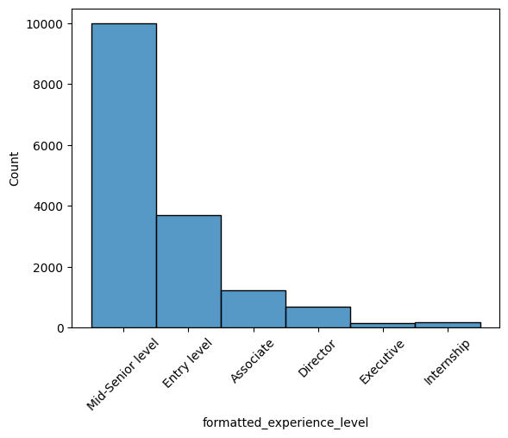
“Categorías de empleo más solicitadas”
Mid-Senior level 62%
Entry level 23%
Associate 7%
Director 4%
Internship 1%

Slide 8
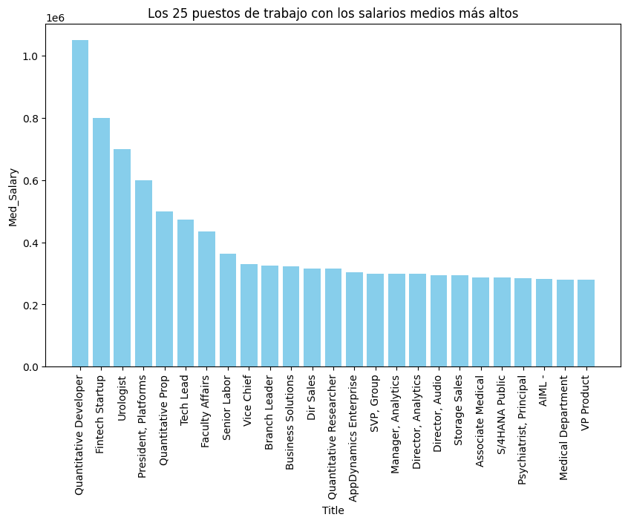
“Los 25 puestos de trabajo con los salarios medios más altos”

Slide 9
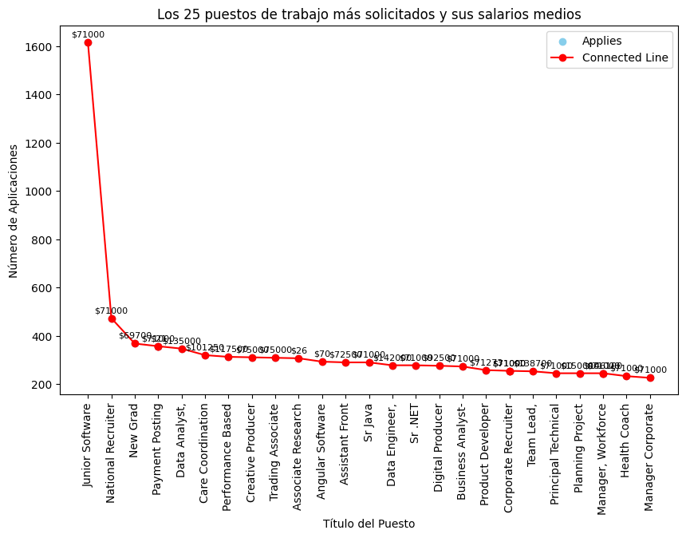
“Los 25 puestos de trabajo que más solicitudes recibieron y sus salarios medios”

Slide 10
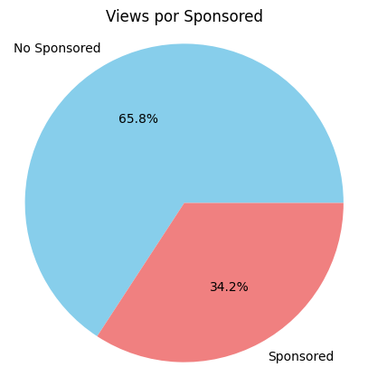
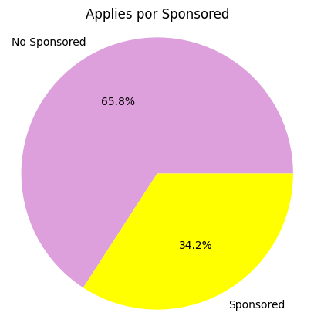
El 71,1% de las ofertas de empleo no están patrocinadas. Esto significa que la mayoría de las empresas optan por publicar sus ofertas de empleo sin pagar una tarifa adicional para que sean promovidas o destacadas en la plataforma. A pesar de esto, nuestros datos muestran que la falta de patrocinio no tiene un impacto significativo en las vistas o aplicaciones para estas ofertas de empleo.

Slide 11
INSIGHTS &
RECOMENDACIONES

Slide 12
INSIGHTS
En las ofertas de empleo publicadas en Linkedln hay un preredominio de niveles medios a altos: El 62% de las posiciones son de nivel medio a alto (Mid-Senior level). Esto sugiere que hay una alta demanda de profesionales con experiencia y habilidades avanzadas.
Oportunidades para principiantes: Aproximadamente una cuarta parte de las posiciones (23%) son de Entry level. Esto indica que también hay oportunidades para aquellas personas que están comenzando sus carreras o que buscan entrar en un nuevo campo.
Hay pocas posiciones de liderazgo y pasantías: Las posiciones de nivel de Director y las pasantías representan una pequeña proporción de las posiciones (4% y 1% respectivamente). Esto podría sugerir que las oportunidades para avanzar al nivel de liderazgo o para obtener experiencia como pasante son limitadas.
Que las ofertas de empleo sean mayoritariamente no patrocinadas puede surgir por dos factores. Por un lado, los usuarios de LinkedIn suelen ser muy activos en la búsqueda de empleo y pueden encontrar estas ofertas de empleo no patrocinadas a través de búsquedas regulares o recomendaciones personalizadas. Por otro lado, las empresas pueden tener estrategias otras efectivas que les permiten atraer vistas y aplicaciones sin necesidad de patrocinio.
Aunque el patrocinio puede aumentar la visibilidad de una oferta de empleo, no es el único factor que determina el número de vistas o aplicaciones que recibe. La calidad de la oferta de empleo, la reputación de la empresa y la eficacia de su estrategia de marketing también son factores importantes.

Slide 13
RECOMENDACIONES
Selección de técnicas y algoritmos: en base a lo observado sería relevante crear un algoritmo de machine learning que nos ayude a predecir la variable objetivo que es el tipo de salario medio por el tipo de trabajo o por el tipo de nivel de experiencia.

